Slide 1
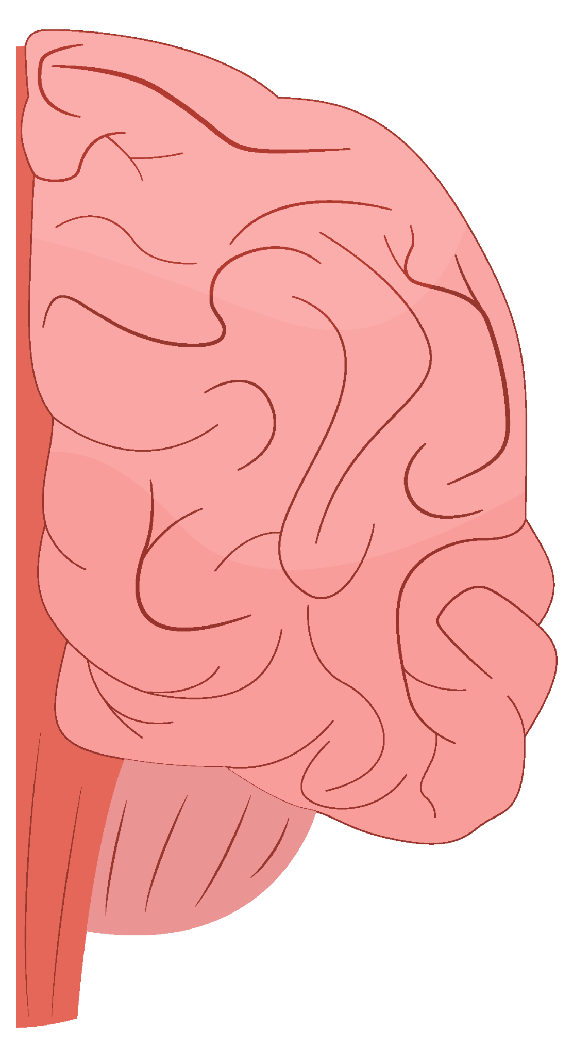
Redes transcriptômicas para estudo das diferenças de expressão gênica sexo-específicas no Transtorno do Espectro Autista (TEA)
Ciência e Visualização de Dados em Saúde - 2S/2025

Slide 2
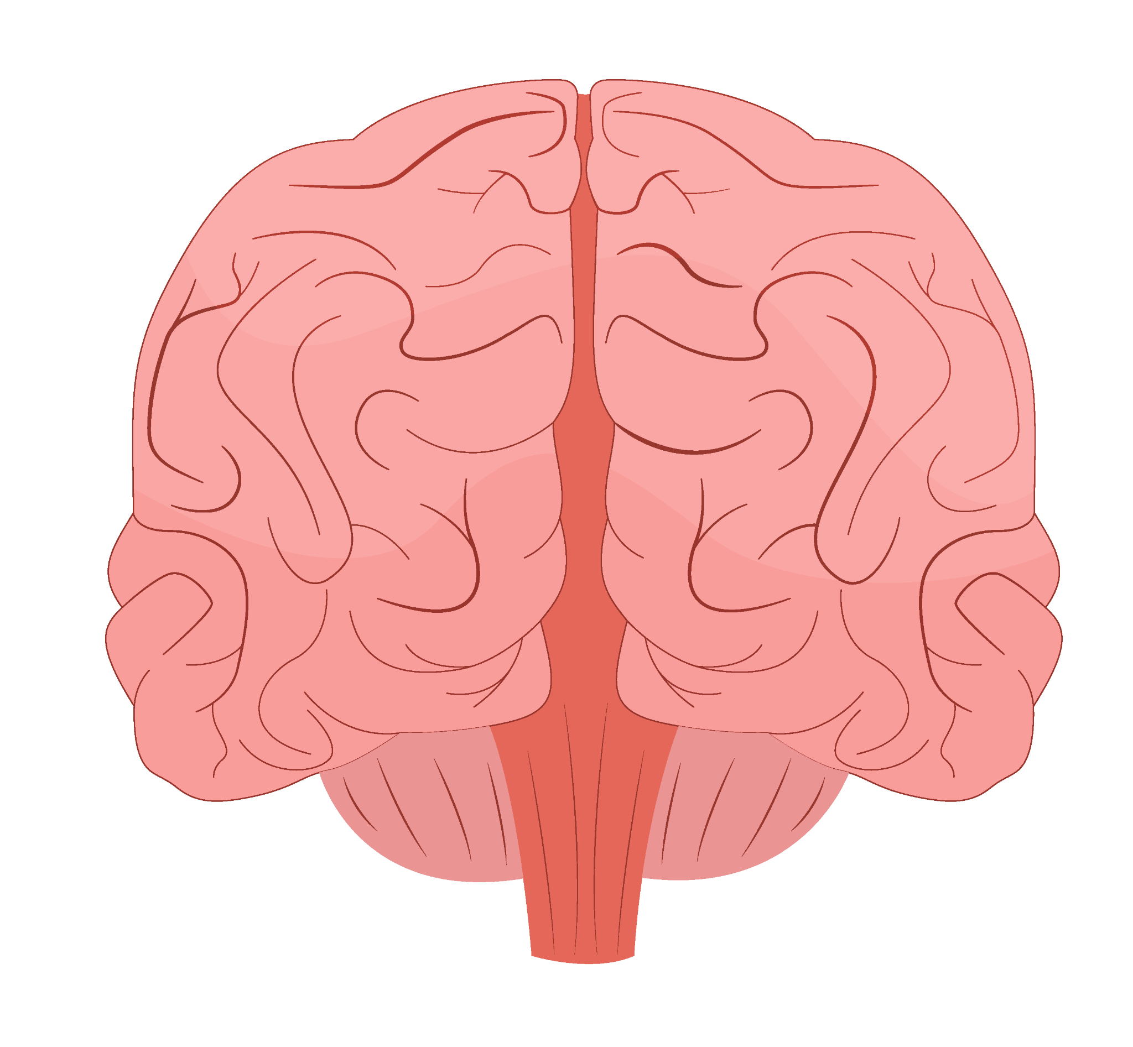
Conteúdos abordados
01
02
03
04
05
Introdução
Hipóteses
Metodologia
Resultados e discussões
Conclusões

Slide 3
01
Introdução

Slide 4

Transtorno do Espectro Austista (TEA)
Transtorno do neurodesenvolvimento
Origem multifatorial: genética (hereditariedade) vs ambiente
Características específicas
Classificação por níveis de suporte necessário
Perfil heterogêneo de manifestações
Comorbidades e TEA sindrômico e não-sindrômico
AMERICAN PSYCHIATRIC ASSOCIATION. Manual diagnóstico e estatístico de transtornos mentais: DSM-5. 5. ed. Porto Alegre: Artmed, 2014.

Slide 5
02
Hipóteses

Slide 6
Retomando a proposta inicial…
Partindo do pressuposto de que o TEA é mais diagnosticado em indivíduos masculinos, e costuma ser diagnosticado em indivíduos femininos mais tardiamente, queríamos responder se:
É possível identificar genes centrais e módulos de expressão que diferenciam amostras de neuro divergentes femininos e masculinos? É possível ampliar o escopo de comparação entre neuro divergentes e neurotípicos?
A expressão destes genes centrais, se relaciona com a co-expressão de genes de hormonas sexuais regulados pelo eixo hipotálamo-hipófise de maneira diferencial?
Os genes centrais identificados aqui já foram previamente associados ao TEA?
Existe correlação entre os genes centrais identificados e a localização cromossomal em X e Y?
Existe correlação entre os genes centrais identificados no cérebro e no sangue? É possível propô-los como biomarcadores?

Slide 7
03
Metodologia

Slide 8

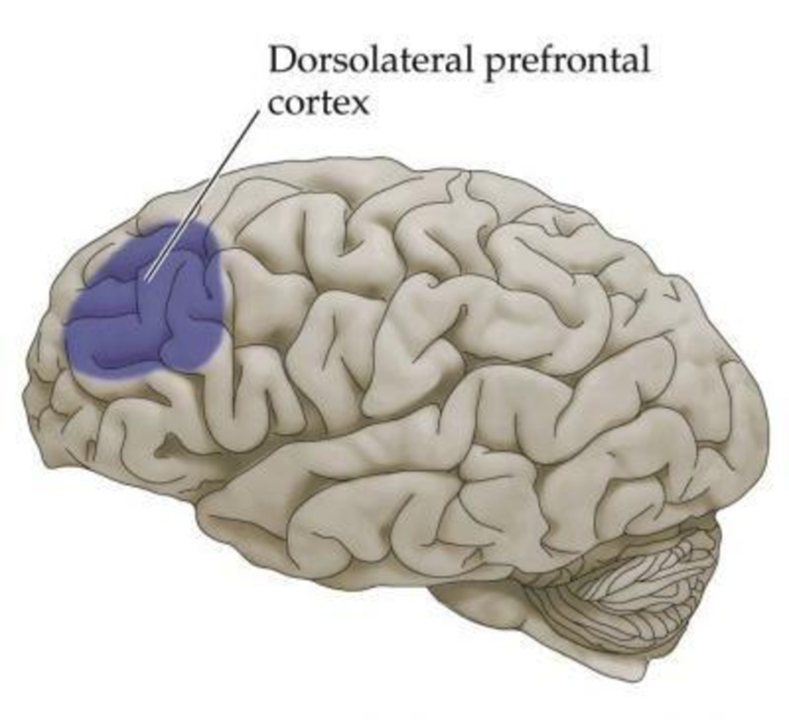
Bases de Dados
Amostra: Cortex prefrontal dorsolateral
Funcionamento executivo e controle cognitivo
Metadados: Idade e sexo
Adultos (18 anos ou mais)
Feminino e masculino
Organismo: Homo sapiens
Amostra: Cérebro post-mortem
Grupos: TEA vs controle
Dados: RNA-seq de RNA total com normalização RPKM
Metadados: Idade e sexo
Dataset: GSE102741

Slide 9
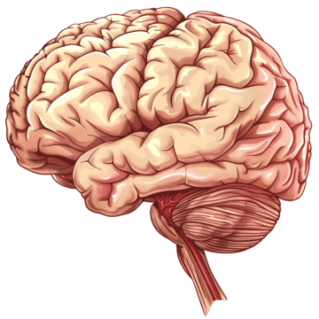
Bases de Dados
Amostra: Cortex Frontal, Cerebelo e Lobo Temporal
Metadados: Idade e sexo
Organismo: Homo sapiens
Amostra: Cérebro post-mortem
Grupos: TEA vs controle
Dados: RNA-seq com normalização log2
Metadados: Idade e sexo
Dataset: GSE28521

Slide 10

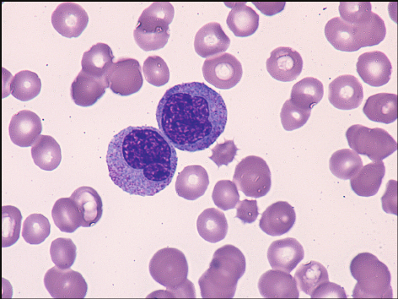
Bases de Dados
Amostra: Células mononucleares do sangue periférico
Componentes do sistema imune
Metadados: Idade e sexo
Adultos (18 anos ou mais)
Feminino e masculino
Organismo: Homo sapiens
Amostra: Sangue total
Grupos: TEA vs controle
Dados: RNA-seq de mRNA com normalização binomial negativa
Metadados: Idade e sexo
Dataset: E-MTAB-13871

Slide 11
Bases de Dados
Metadados: Idade e sexo
Organismo: Homo sapiens
Amostra: Sangue periférico
Grupos: TEA vs controle
Dados: RNA-seq de mRNA com normalização log2
Metadados: Idade e sexo
Dataset: GSE18123

Slide 12

Pré processamento dos dados
GSE102741 (Cérebro)
E-MTAB-13871 (Sangue)
Amostras filtradas por idade (adultos) e sexo (feminino e masculino) de acordo com metadados
Das 52 amostras do dataset, 24 foram incluídas na análise
Das 24 amostras do dataset, 10 foram incluídas na análise
Separação dos valores de expressão (por idade)
Cálculo da média de expressão para os grupos
Remoção de ruídos e baixa expressão

Slide 13
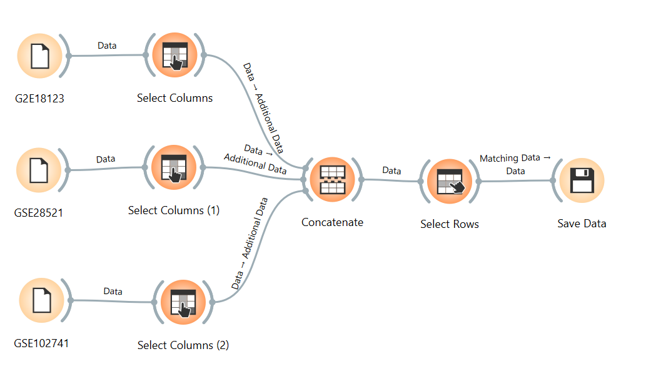
Pré processamento dos dados
GSE28521 (Cérebro)
GSE18123 (Sangue)
GSE102741 (Cérebro)
Todas as amostras disponíveis
P-valor < 0.05
Log2 FC > 0.7

Slide 14









Ferramentas usadas
Filtragem dos dados
Transformação de dados e análises estatísticas
Análises de enriquecimento
Representação de grafos
Anotação de idiogramas
Bancos de dados sobre genes associados ao TEA

Slide 15
Grupos de análise
GSE102741 (Cérebro)
E-MTAB-13871 (Sangue)
1
2
Genes abundantes em grupos neurodivergentes (TEA)
Genes abundantes entre grupos específicos
Genes diferencialmente expressos entre todos os grupos (TEA e controle)
Genes diferencialmente expressos entre todos os grupos (TEA e controle)
Genes diferencialmente expressos somente entre neurodivergentes (TEA)
3
4

Slide 16

Dados de Referência
O SFARI é uma plataforma que conecta informações sobre genes candidatos ao autismo do módulo principal “Human Gene” a dados de diversos módulos complementares.
Os genes de risco para o TEA (Transtorno do Espectro Autista) são então pontuados segundo um conjunto de regras de anotação chamados de “gene-score” e classificados em categorias conforme o nível de evidência que apoia sua relação com o autismo.
A plataforma hoje não possui dados separados por sexo, mas classifica as informações por cromossomos.
Com base no SFARI alguns insights interessantes podem ser analisados.

Slide 17
Metodologia
Utilizando dados públicos do GEO (como o GSE18123), ProteomeXchange (como PXD031652) e SFARI.
Os dados foram processados em Python, onde unimos a matriz de expressão gênica com informações clínicas (sexo, diagnóstico, idade).
Esse arquivo foi importado no Orange Data Mining, que permite visualizar padrões, fazer análises estatísticas e identificar genes ou proteínas expressos de forma diferente entre XX e XY com TEA.
Assim, buscamos entender quais vias biológicas podem estar relacionadas às diferenças de gênero no autismo.

Slide 18

Bases de dados
Gene Expression Omnibus (GEO): é um repositório de banco de dados de dados de expressão gênica em larga escala e de arranjos de hibridização, chips e microarranjos.
SFARI: integra dados genéticos e complementares para avaliar e classificar genes associados ao autismo com base em evidências científicas.

Slide 19
04
Resultados e discussões

Slide 20

Genes e proteínas associadas ao autismo - SFARI

Slide 21
Grupos funcionais de proteínas autismo-relacionadas
As proteínas associadas ao autismo tendem a se agrupar em três grandes redes funcionais:
Grupo funcional | Proteínas-chave | Processo afetado
Sinápticas | SHANK1-3, NRXN1, NLGN3/4, SYNGAP1, DLG4 | Formação, sinalização e plasticidade sináptica
Transcrição / Epigenética | CHD8, ADNP, ARID1B, MECP2 | Regulação da expressão gênica no cérebro
Sinalização intracelular / mTOR | PTEN, TSC1/2, MTOR, DYRK1A | Crescimento e metabolismo neuronal

Slide 22
Analisando dados do SFARI
O SFARI é uma plataforma que conecta informações sobre genes candidatos ao autismo do módulo principal “Human Gene” a dados de diversos módulos complementares.
Os genes de risco para o TEA (Transtorno do Espectro Autista) são então pontuados segundo um conjunto de regras de anotação chamados de “gene-score” e classificados em categorias conforme o nível de evidência que apoia sua relação com o autismo.
A plataforma hoje não possui dados separados por sexo, mas classifica as informações por cromossomos.
Com base no SFARI alguns insights interessantes podem ser analisados.

Slide 23
Genes mais referenciados - SFARI
Quando analisamos os genes mais expressos no dataset do SFARI os 5 genes mais expressos, proteínas associadas e seu score incluem:
Gene | Proteína associada | Categoria funcional | Gene score
SHANK3 | SH3 and multiple ankyrin repeat domains 3 | Sináptica | 1
SCN2A | Sodium channel, voltage-gated, type II, alpha subunit | Sináptica | 1
MECP2 | Methyl CpG binding protein 2 | Epigenética | 1
CHD8 | Chromodomain helicase DNA binding protein 8 | Epigenética | 1
SYNGAP1 | Synaptic Ras GTPase activating protein 1 | Sináptica | 1
Notes:
(como os níveis de evidência dos genes variam em cada região do genoma)

Slide 24
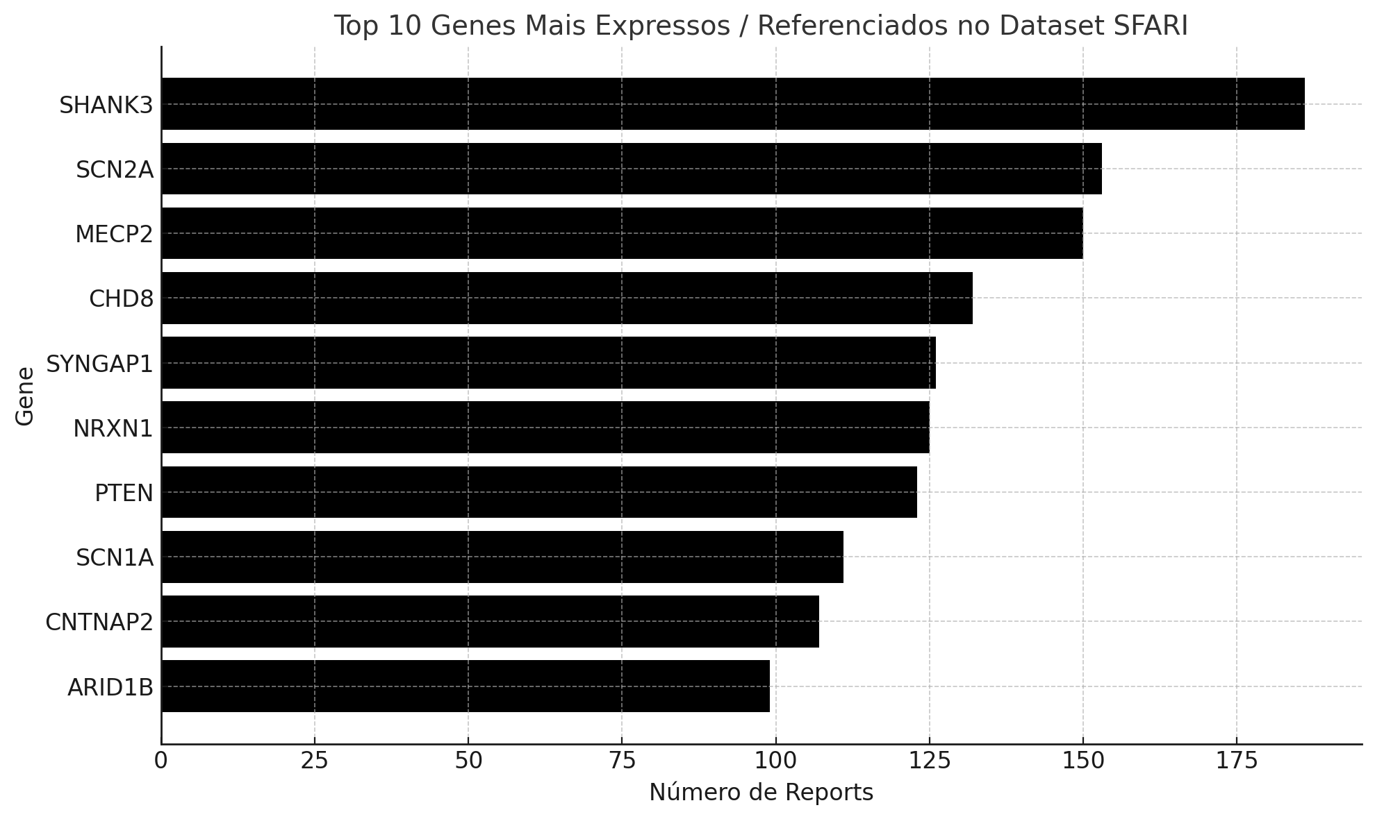
Genes mais referenciados - SFARI
Notes:
(como os níveis de evidência dos genes variam em cada região do genoma)

Slide 25
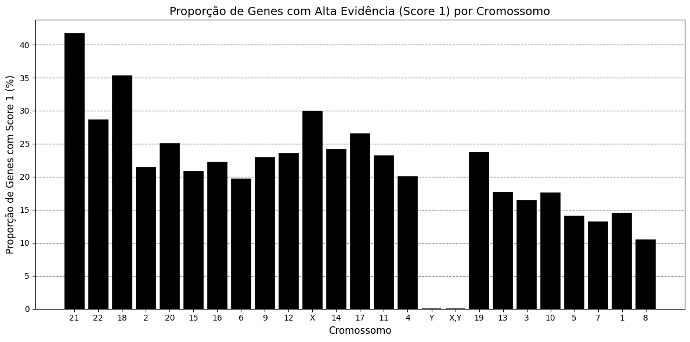
Distribuição de Gene Score 1 por Cromossomo - SFARI
Os gene-scores por cromossomo mostram como os níveis de evidência dos genes variam em cada região do genoma.
No gráfico é possível observar a proporção de genes com alta evidência científica (score 1) por cromossomo.
Aqui novamente o cromossomo X aparece em destaque.
Notes:
100 megabases, que é uma unidade de comprimento do DNA usada para medir o tamanho dos cromossomos.
O DNA é composto por “letras” — as bases nitrogenadas A, T, C e G — e cada uma é chamada de base pair (bp), ou “par de bases”.
1 bp = 1 par de bases (a menor unidade do DNA)
1 kilobase (kb) = 1.000 bp
1 megabase (Mb) = 1.000.000 bp

Slide 26
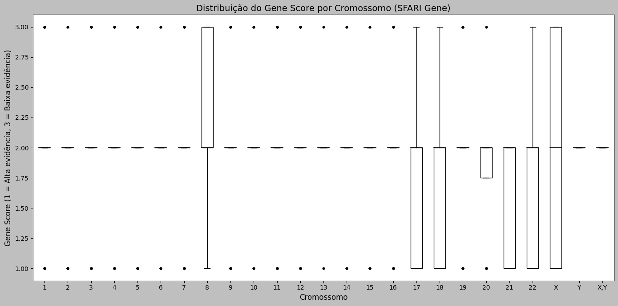
Distribuição de Gene Score por Cromossomo - SFARI
Ainda, quando observamos o boxplot da distribuição dos gene-scores por cromossomo, alguns cromossomos (como 7, 15, 17 e X) têm medianas mais baixas, indicando uma maior concentração de genes com forte evidência (score 1–2) de associação ao autismo.
Notes:
(como os níveis de evidência dos genes variam em cada região do genoma)

Slide 27
Análises GSE102741, GSE28521 e GSE18123

Slide 28
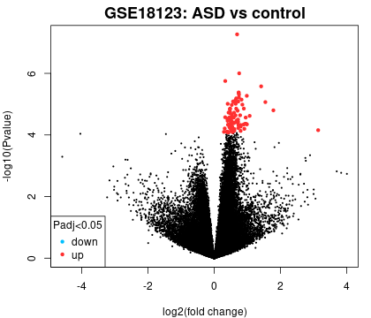
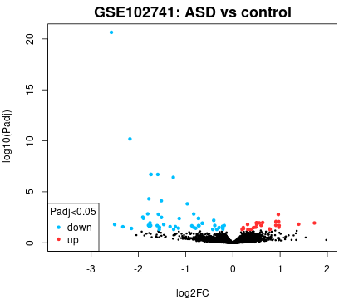
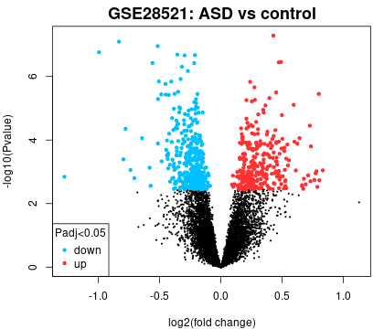
Volcano plots pelo Geo2R

Slide 29
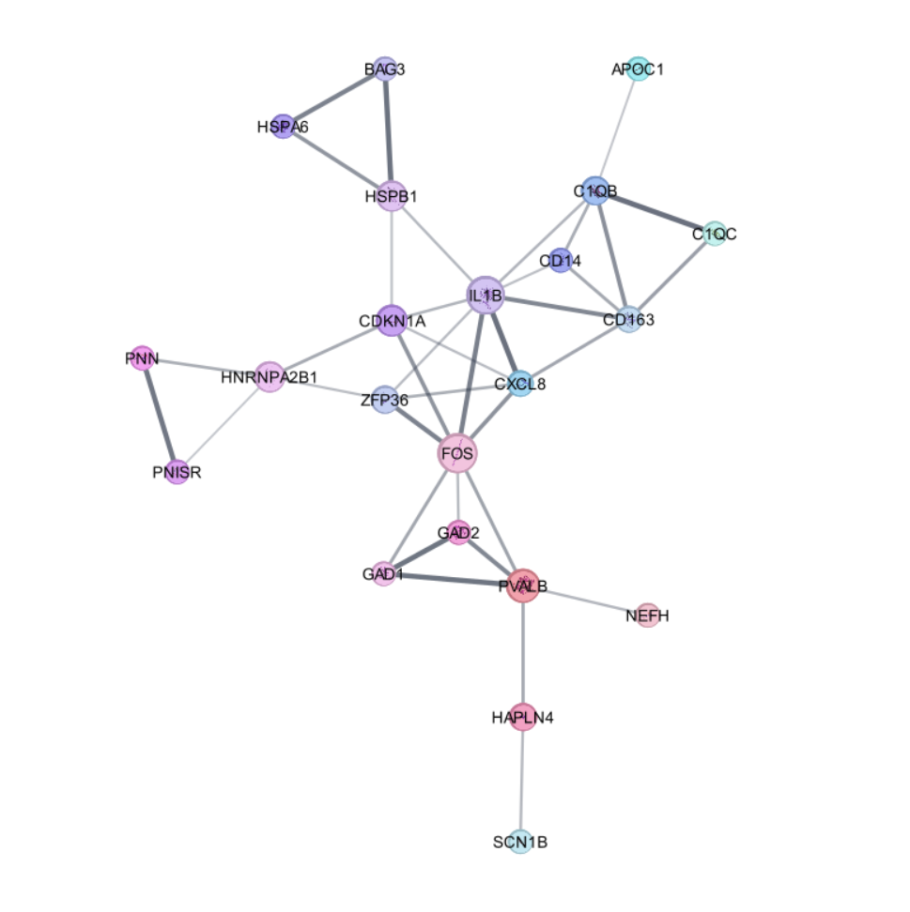
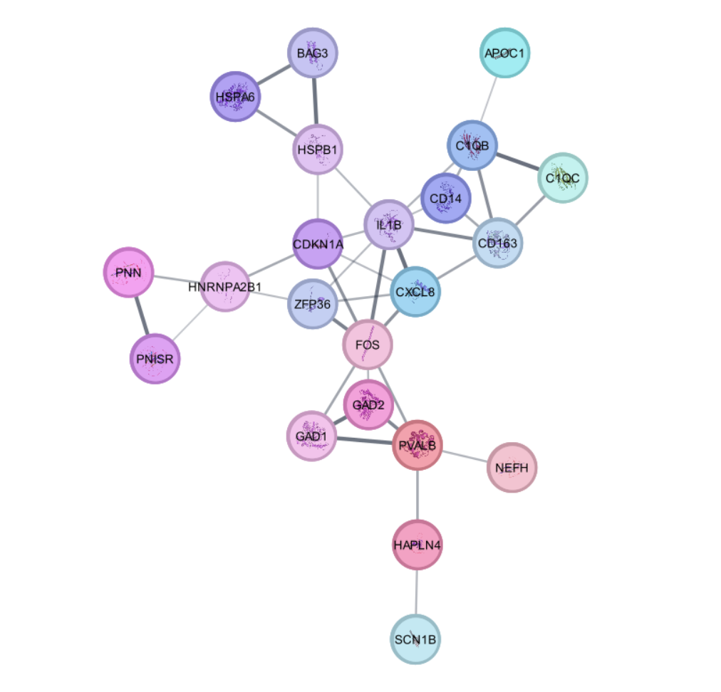
Rede Resultante Visualizada no Cytoscape

Slide 30
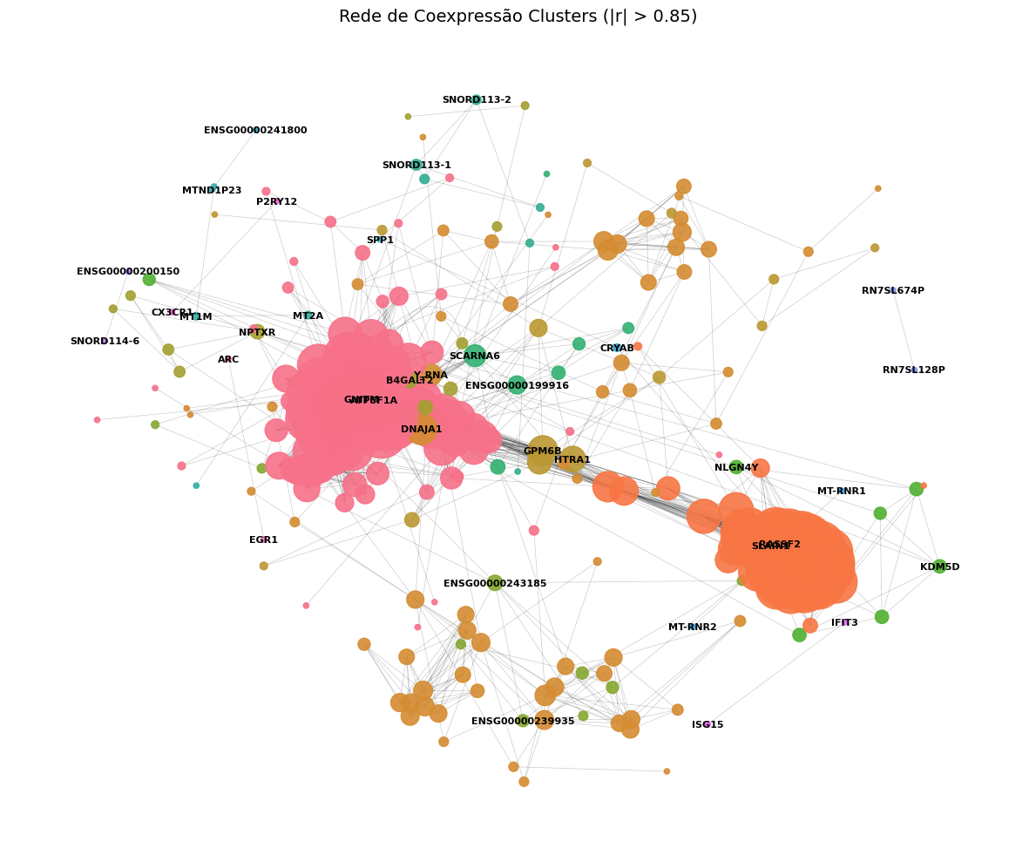
Rede de coexpressão - GSE102741

Slide 31
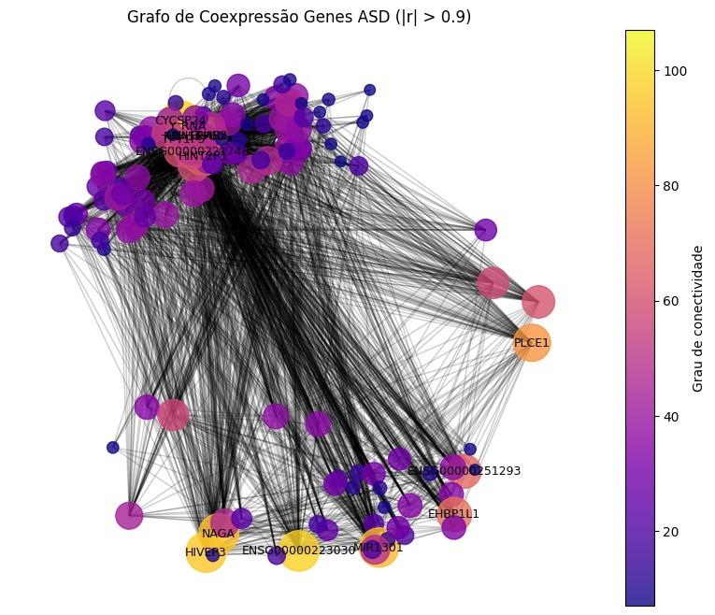
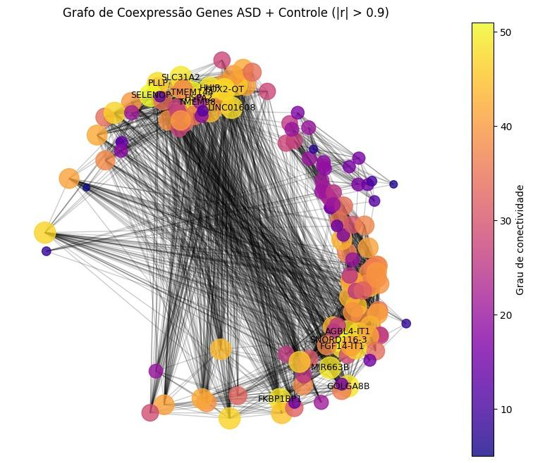
Rede de coexpressão - GSE102741

Slide 32
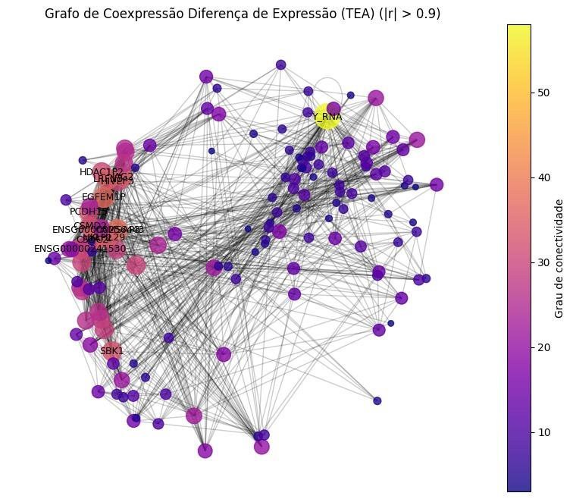
Rede de expressão diferencial - GSE102741

Slide 33
Discussões dos Resultados Encontrados
🧩 Central (FOS, IL1B, CXCL8, CDKN1A)
Envolvidos em resposta inflamatória e sinalização celular.
Indicam aumento de inflamação e estresse celular em ASD.
⚡ Neuronal (GAD1, GAD2, PVALB, SCN1B)
Expressos em neurônios GABAérgicos (inibitórios).
Sugerem redução da atividade inibitória no cérebro em autistas.
🩸 Imune (CD14, CD163, C1QB, C1QC)
Expressos em micróglias/macrófagos.
Relacionados à ativação imune cerebral e microgliose.
Alguns fortemente positivos (ex: MALAT1, NEAT1, FMNL1, NEFH) → super expressos no grupo autismo, ligados a neurônios, estrutura celular e regulação de RNA.
Outros fortemente negativos (ex: IL1B, CXCL8, C1QB, CD14, APOC1) → reprimidos no autismo, associados à resposta imune, inflamação e microglia.

Slide 34
Análises GSE102741 - Cérebro

Slide 35
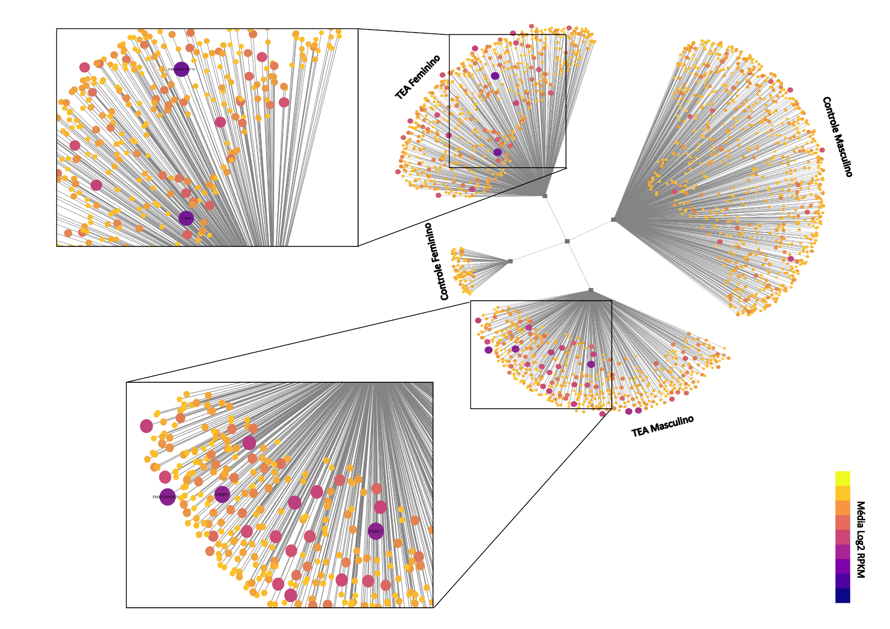
1. Genes com maior abundância exclusiva em indivíduos neurodivergentes
TEA feminino:
RPS17 (Chr15)
Y_RNA (Chr1)
TEA masculino:
AP002812.1 - miRNA (Chr11)
CRABP1 (Chr15)
S100A11 (Chr1)
*Escala de valores: de ~0,5 a 1,5 (média do Log2 RPKM counts)
Busca em base de dados de associação ao autismo
Sem associação!

Slide 36
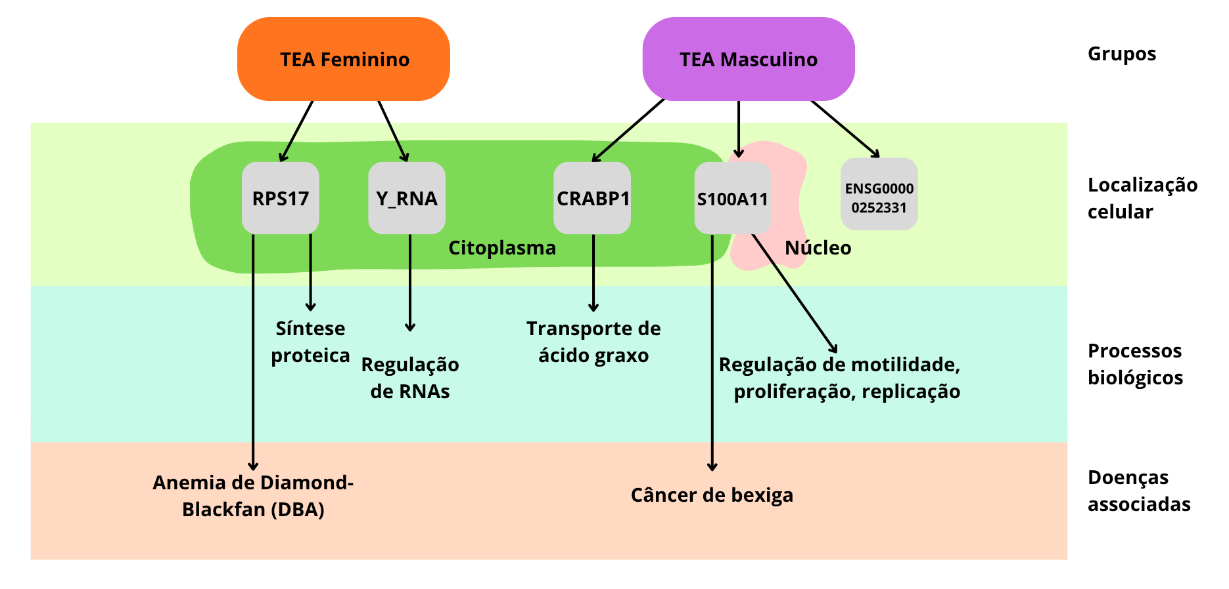
1. Genes com maior abundância exclusiva em indivíduos neurodivergentes
Dados de enriquecimento
Vias heterogêneas, sem associação com doenças do neurodesenvolvimento!

Slide 37
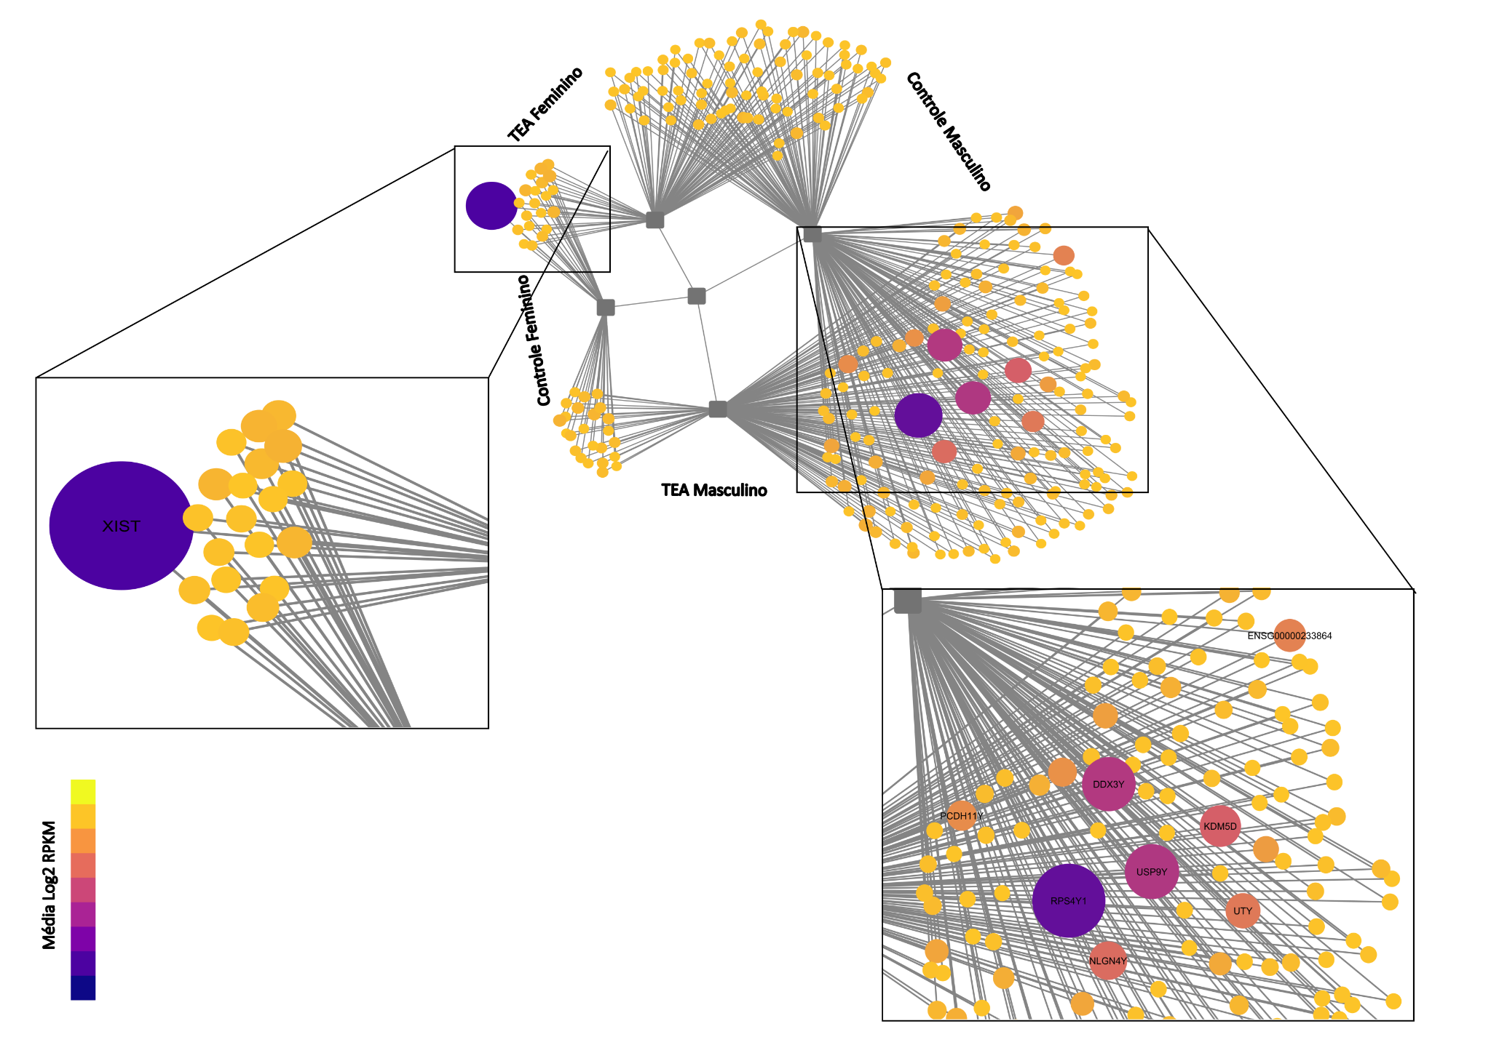
2. Genes com maior abundância entre grupos específicos (neurodivergentes vs neurotípicos)
TEA vs Controle (masculino):
RPS4Y1
DDX3Y
USP9Y
KDM5D
NLGN4Y
UTY
PCDH11Y
TTTY15
TEA vs Controle (feminino):
XIST
*Escala de valores: de ~0,5 a 3,1 (média do Log2 RPKM counts)
Sem expressão diferencial significativa!

Slide 38
2. Genes com maior abundância entre grupos específicos (neurodivergentes vs neurotípicos)
Localização cromossomal dos genes
Grupos femininos:
XIST
Grupos masculinos:
RPS4Y1, DDX3Y, USP9Y, KDM5D, NLGN4Y, UTY, PCDH11Y, TTTY15

Slide 39
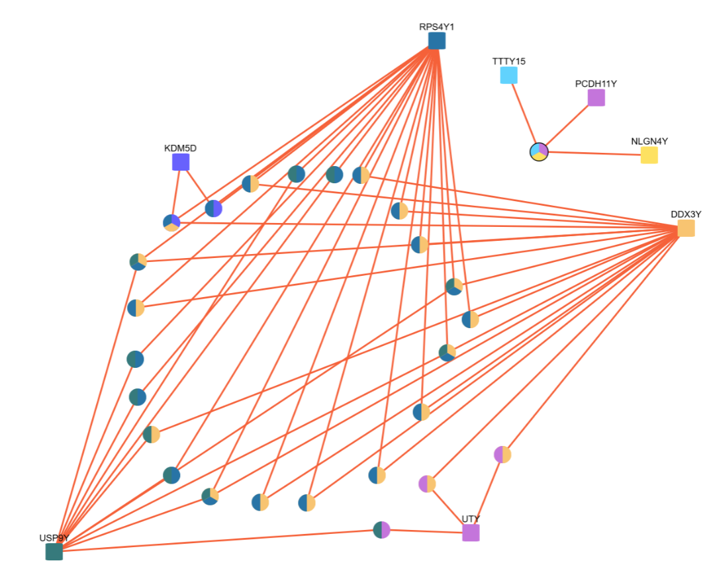


2. Genes com maior abundância entre grupos específicos (neurodivergentes vs neurotípicos)
*
Dados de enriquecimento
Interações PP com outras proteínas
HNRNPL*
EZH2
EIF4B
ZRANB1
HEXIM1
Interações PP entre si
PLEKHA4

Slide 40
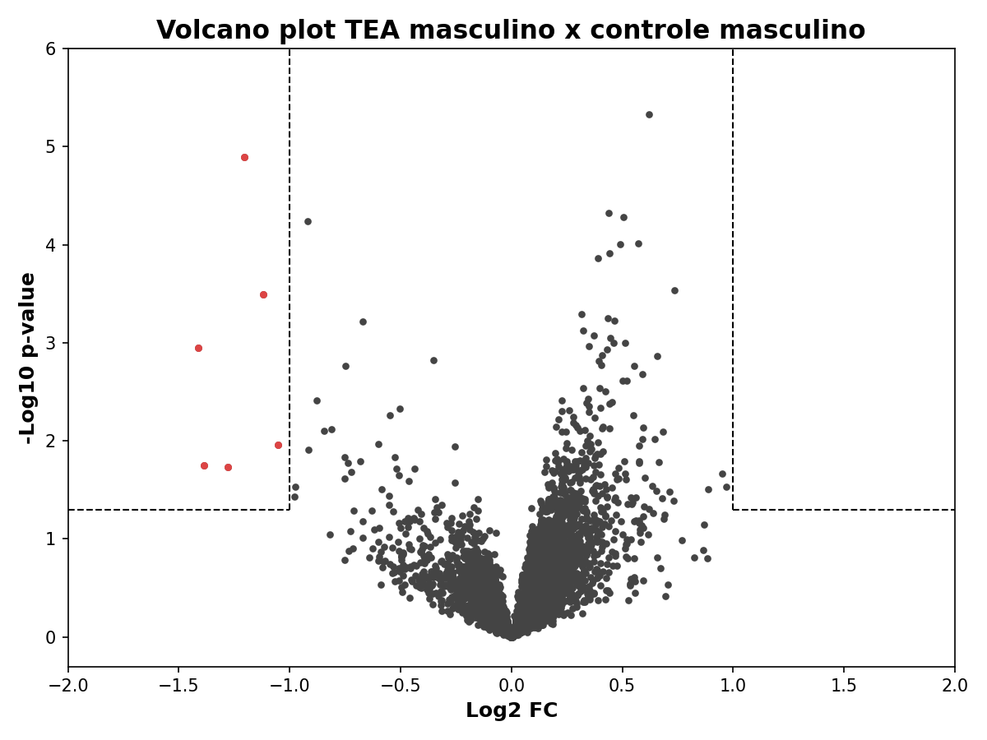
3. Genes diferencialmente expressos em todos os grupos (neurodivergentes vs neurotípicos)
up-regulados
down-regulados
6 genes
CHR 15
RNU5B-1
Classificação 1S - Sindrômico
TEA masculino comparado com indivíduos neurotípicos (cérebro)
RNU5A-1 (Chr15); RNU5B-1 (Chr15); SNORA74B (Chr5); RNY3 (Chr7); Y_RNA (Chr12); SNORD3C (Chr17)

Slide 41
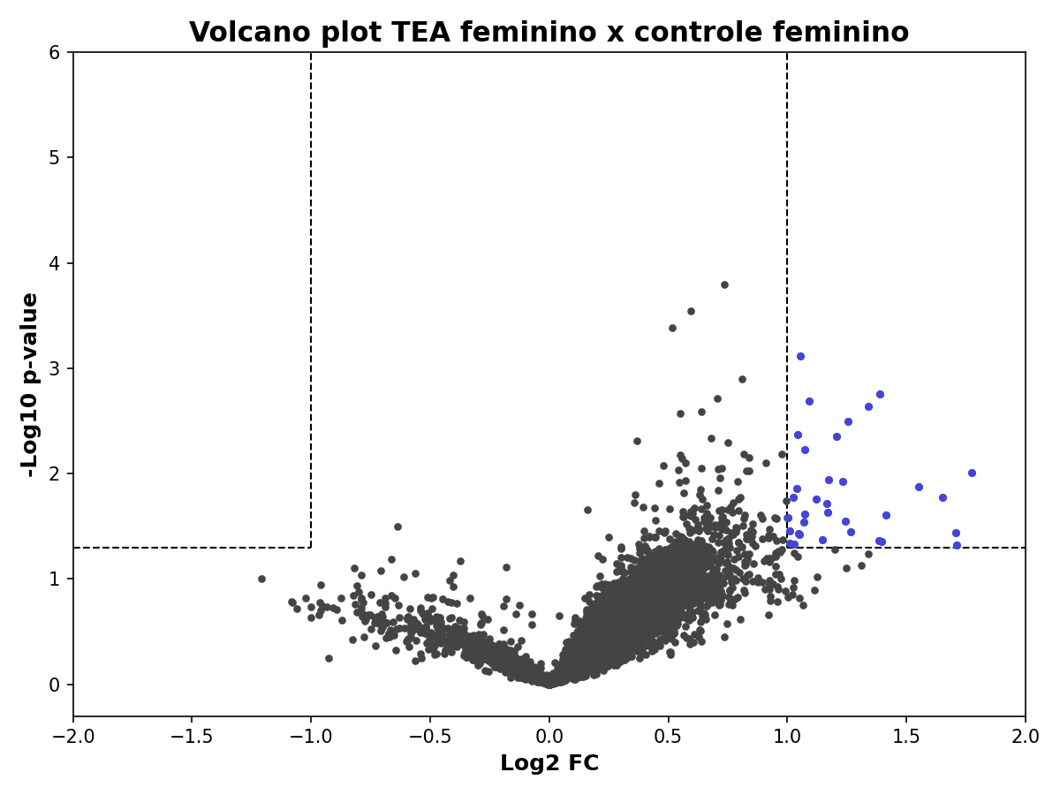
3. Genes diferencialmente expressos em todos os grupos (neurodivergentes vs neurotípicos)
up-regulados
down-regulados
CHR 1
AGBL4-IT1
34 genes
Classificação 2 - Forte candidato
TEA feminino comparado com indivíduos neurotípicos (cérebro)
Predomínio de genes no Chr15

Slide 42
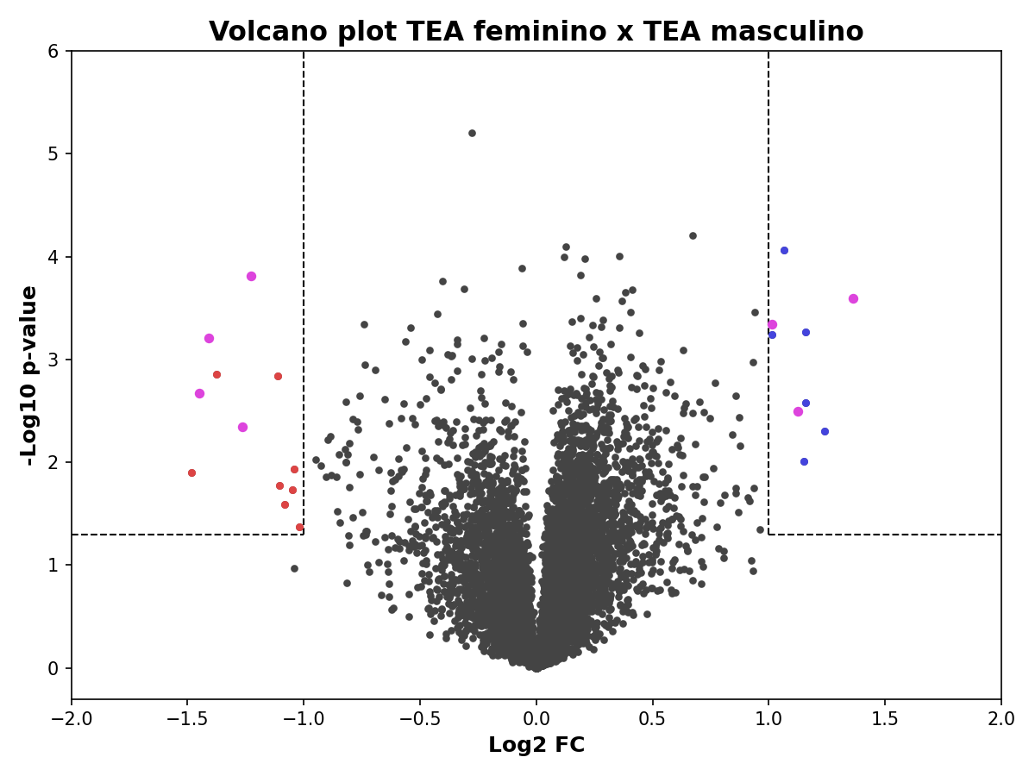
3. Genes diferencialmente expressos em todos os grupos (neurodivergentes vs neurotípicos)
up-regulados
down-regulados
9 genes
12 genes
Nenhum dos genes possui associação reportada na literatura com TEA
TEA feminino comparado com TEA masculino (cérebro)
Predomínio de genes no Chr1

Slide 43
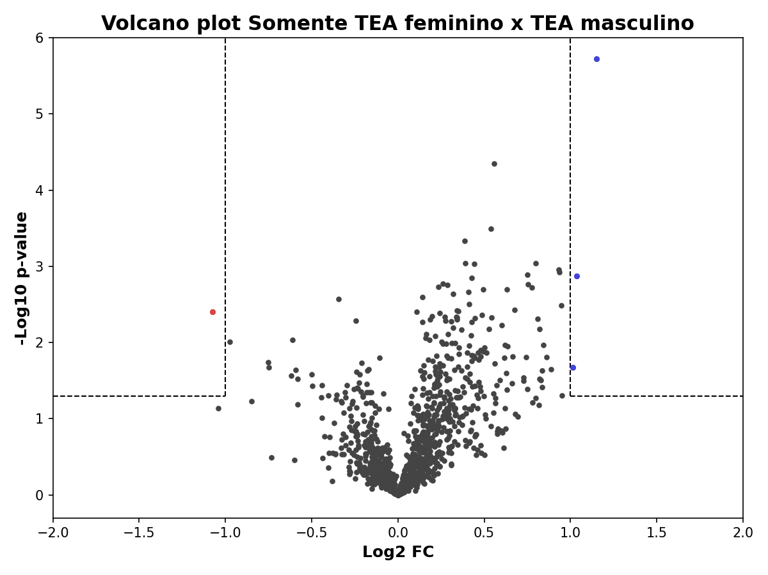
4. Genes diferencialmente expressos somente em neurodivergentes
up-regulados
down-regulados
3 genes
1 gene
Nenhum dos genes possui associação reportada na literatura com TEA
Somente no TEA feminino comparado com TEA masculino (cérebro)
OR2L13 (Chr1); AC079140.1 - miRNA (Chr4); CR392039.1 (Chr21); LYVE1 (Chr11)

Slide 44
Análises E-MTAB-13871 - Sangue

Slide 45
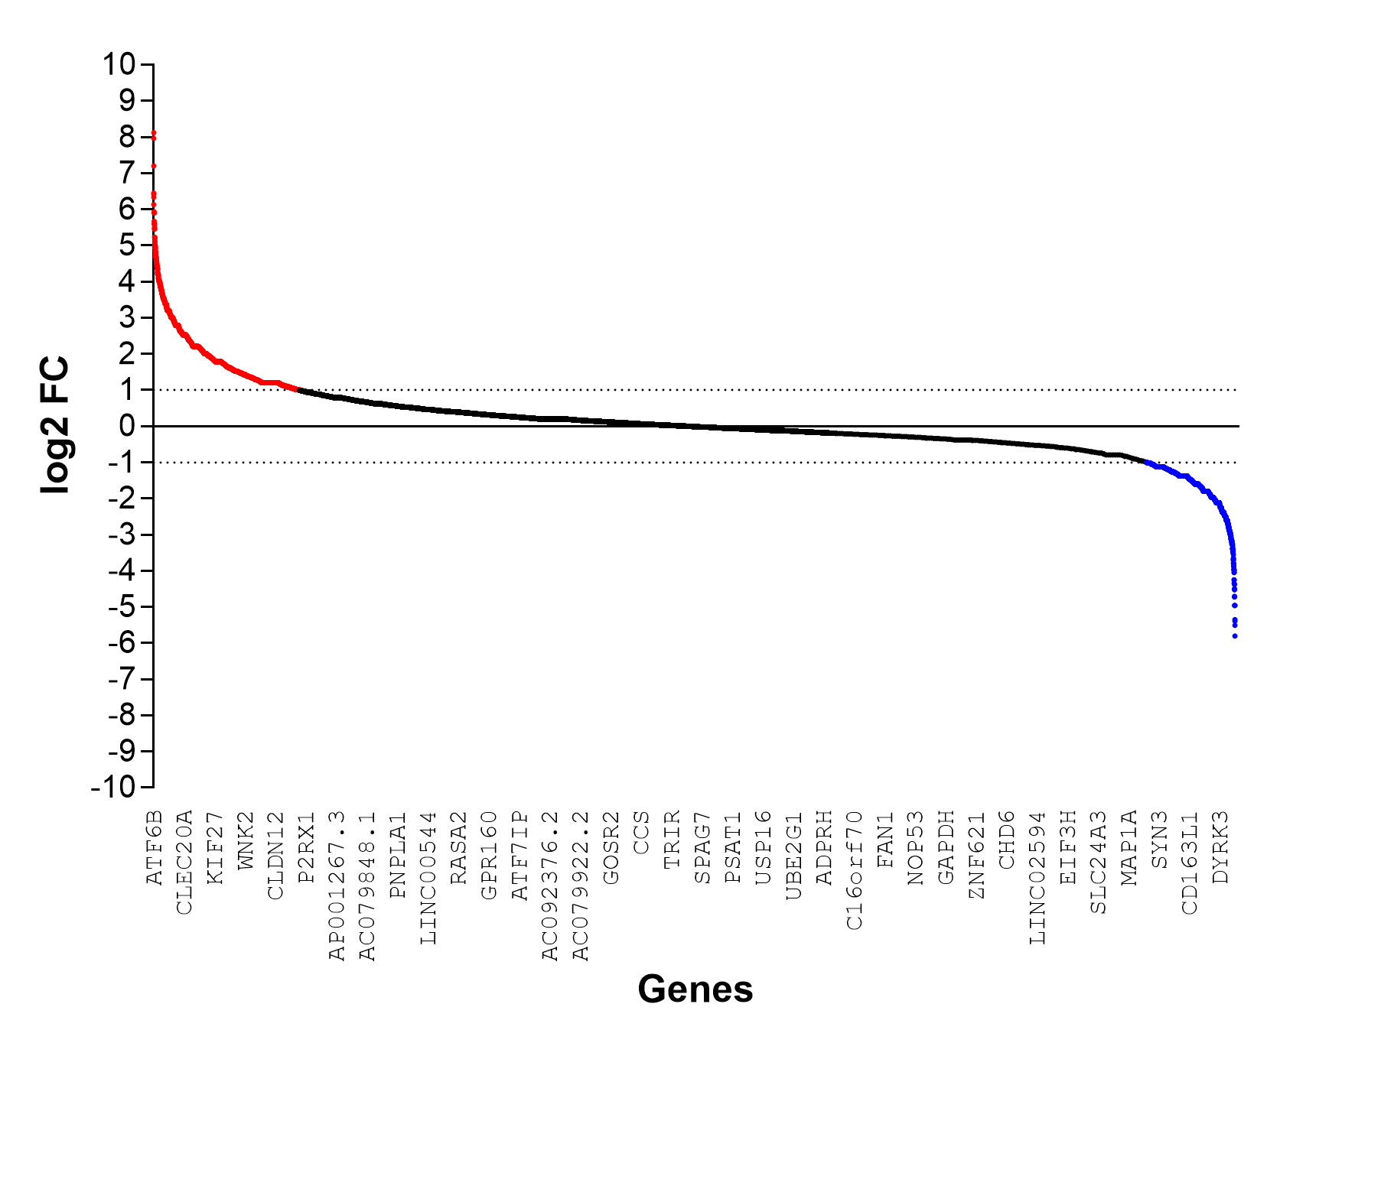
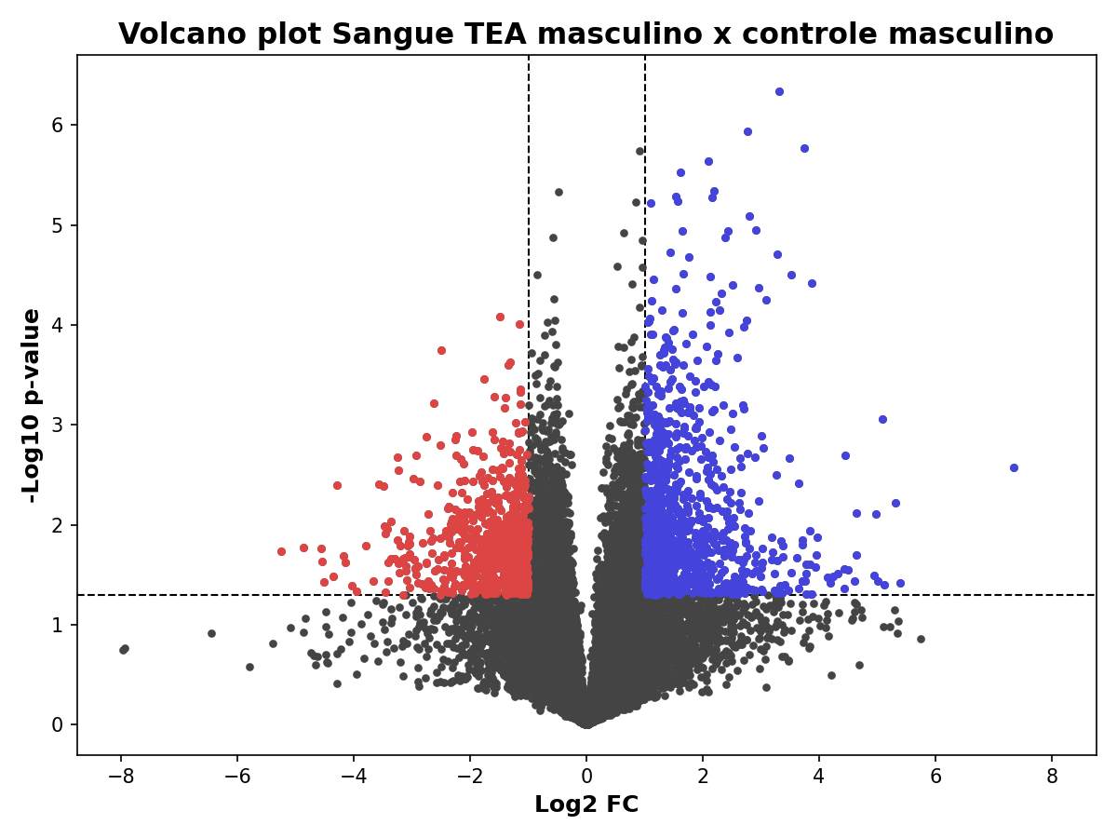
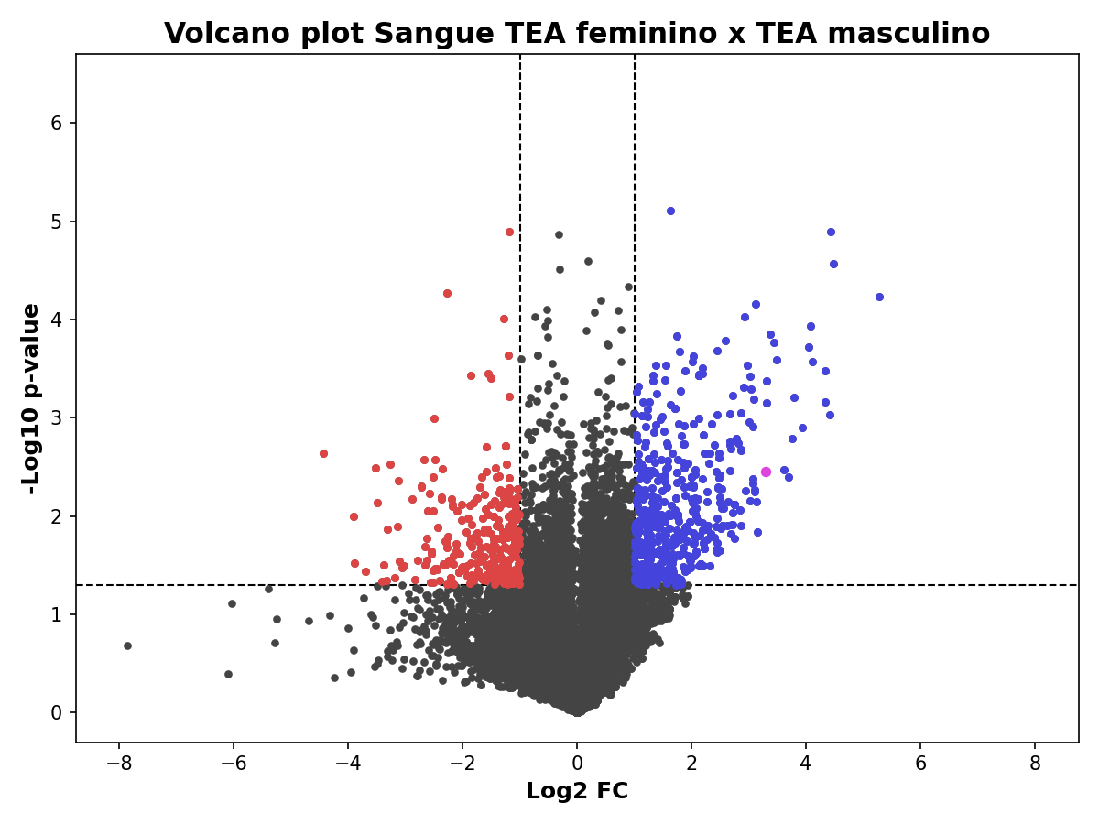
Genes diferencialmente expressos em todos os grupos (neurodivergentes vs neurotípicos)
Devido ausência de replicatas biológicas entre os grupos TEA feminino e Controle feminino, a análise de significância estatística (p-valor) não pôde ser realizada. Os resultados reportados refletem apenas a magnitude da alteração (Log2 Fold Change) e não a confiança estatística.

Slide 46

Co-expressão entre cérebro e sangue
TEA masculino comparado com Controle masculino
Cérebro
Sangue
Não há intersecção de genes mais ou menos expressos entre amostras de cérebro e sangue!
Os nós representam os genes. O tamanho e coloração dos nós indicam a variação de log2 fold change. As arestas representam o tipo de amostra onde o gene foi identificado.

Slide 47
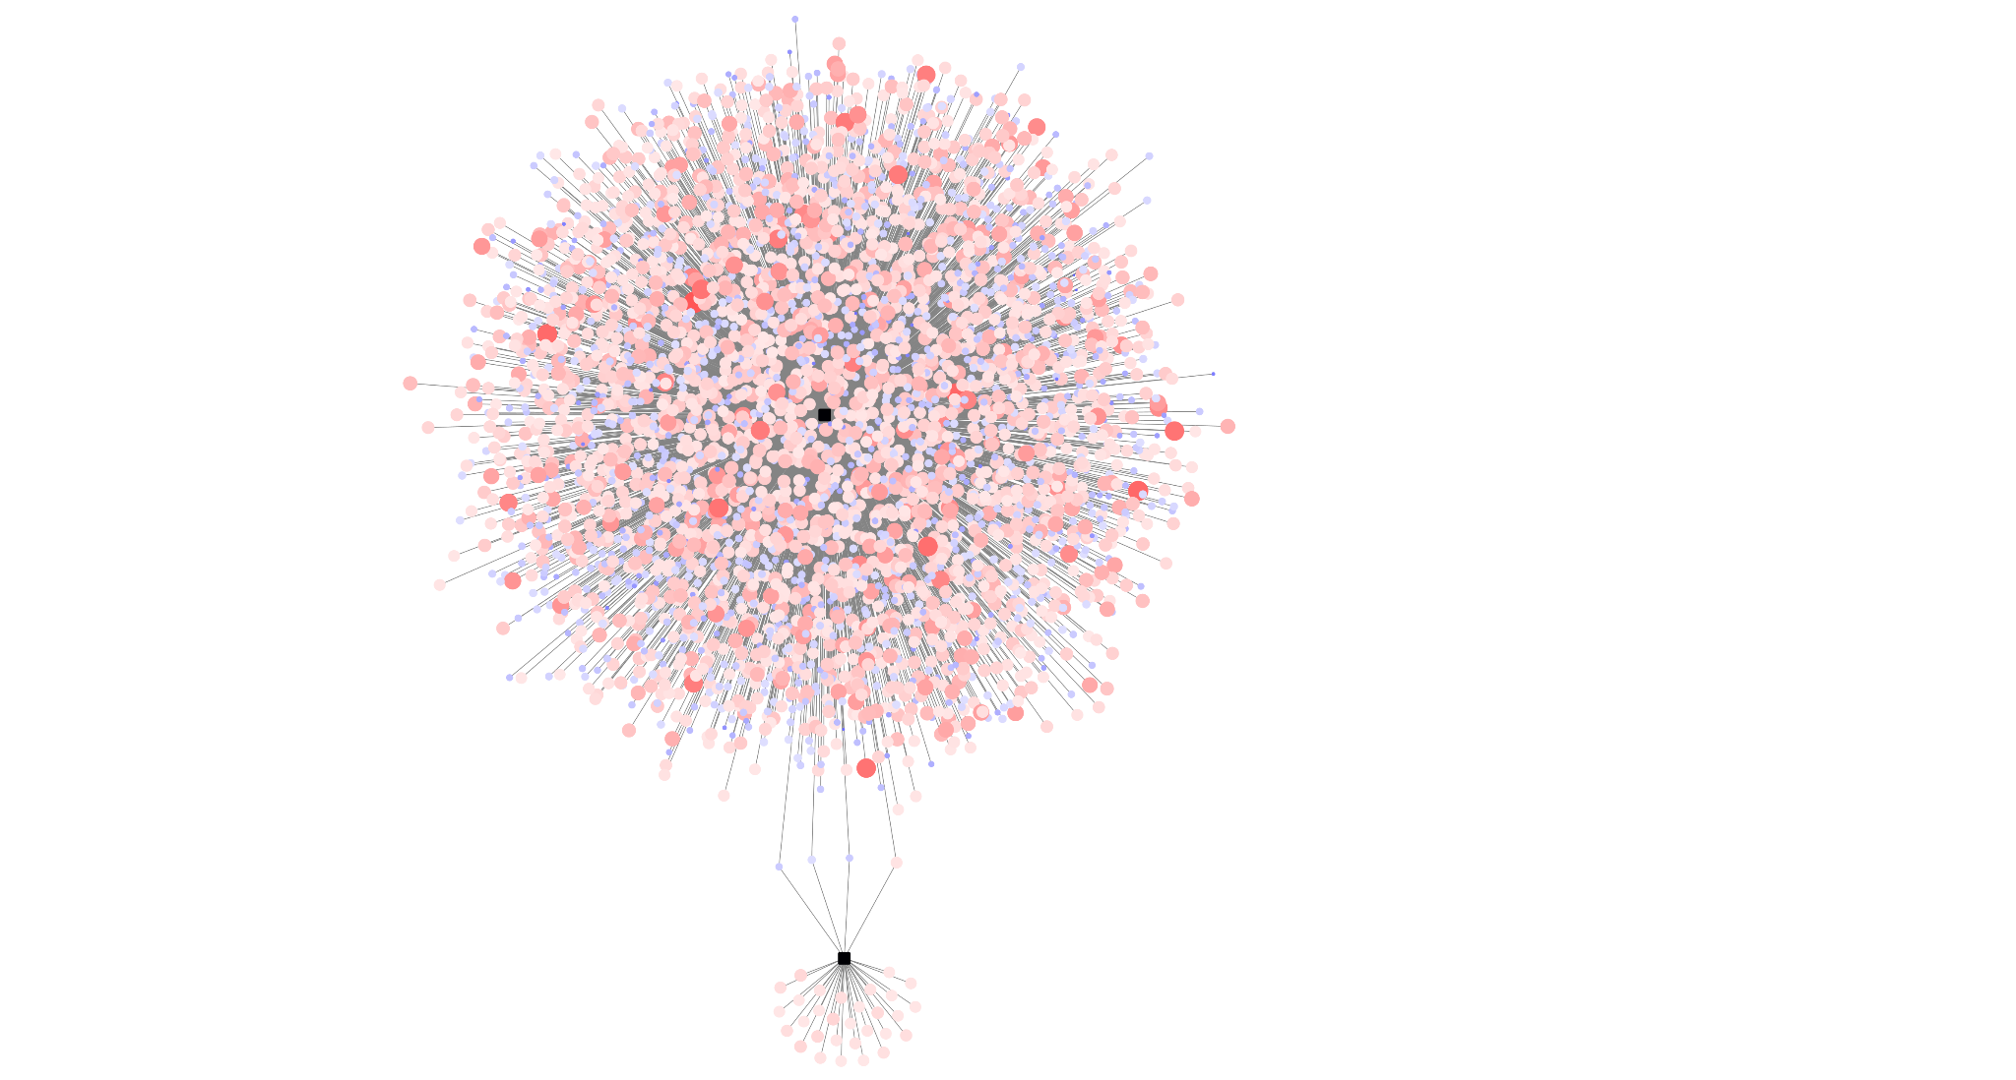
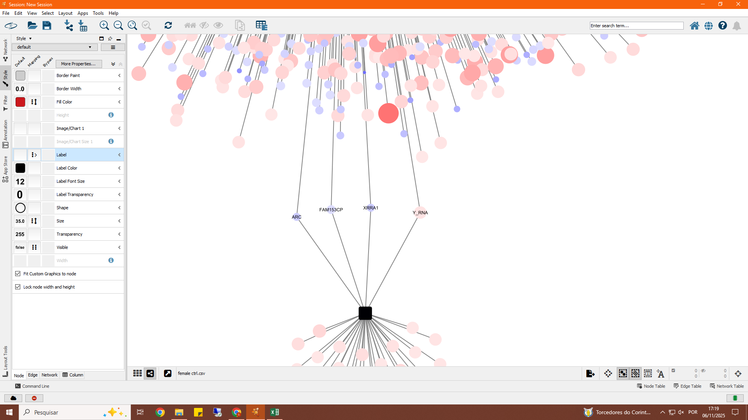
Co-expressão entre cérebro e sangue
TEA feminino comparado com Controle feminino
Sangue
Intersecção para os genes:
ARC (Chr8)
FAM153CP (Chr5)
XRRA1 (Chr11)
Y_RNA (Chr10)
ARC, FAM153CP, XRRA1: up-regulados no cérebro e down-regulados no sangue
Y_RNA: up-regulado em ambas amostras
Cérebro

Slide 48
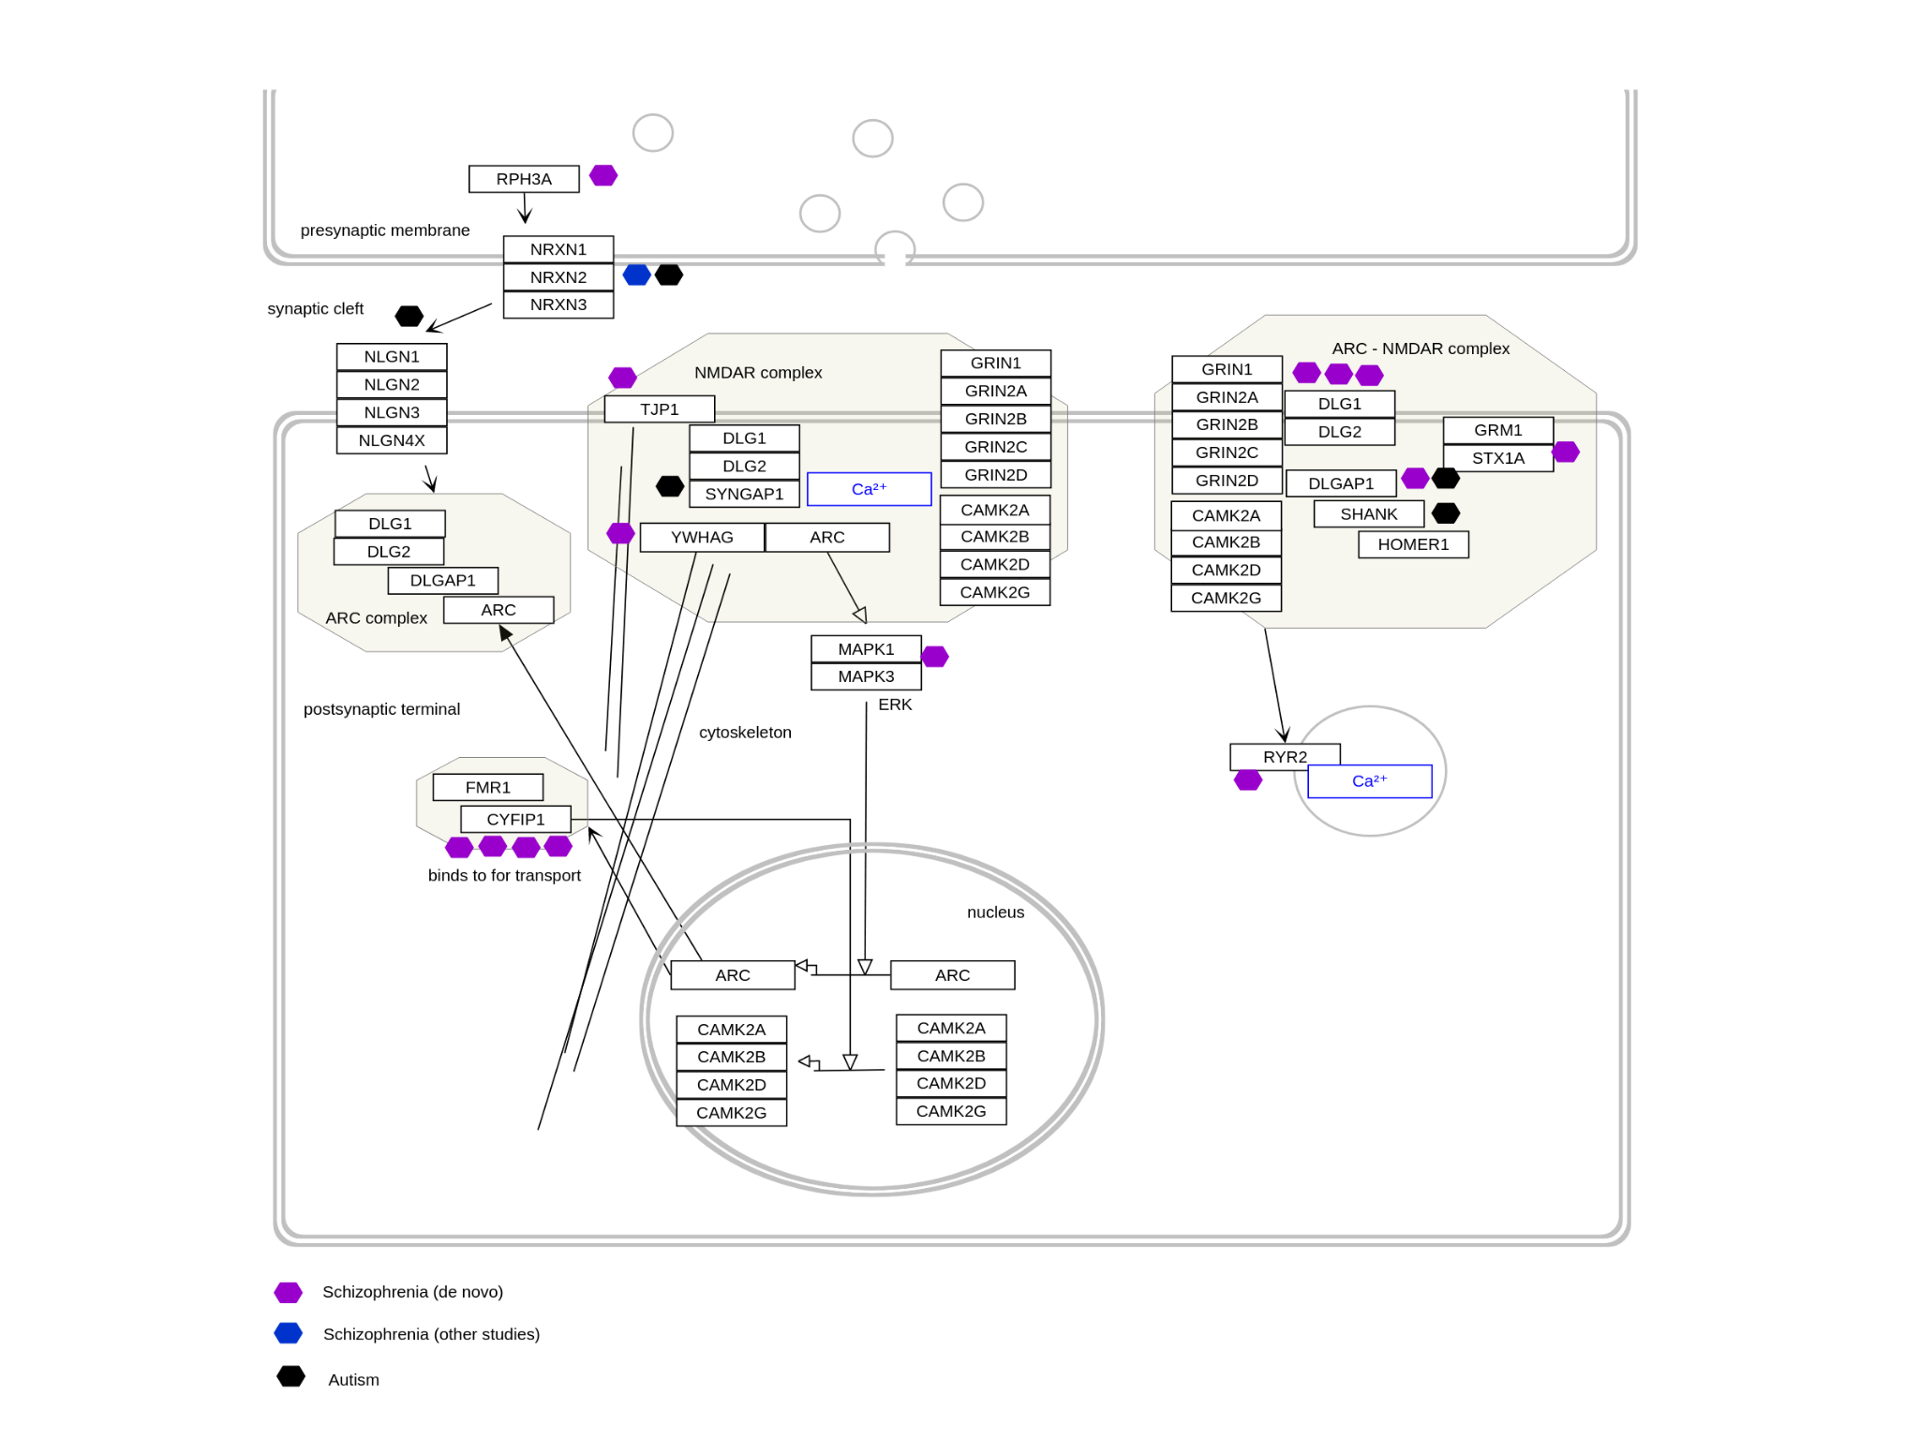
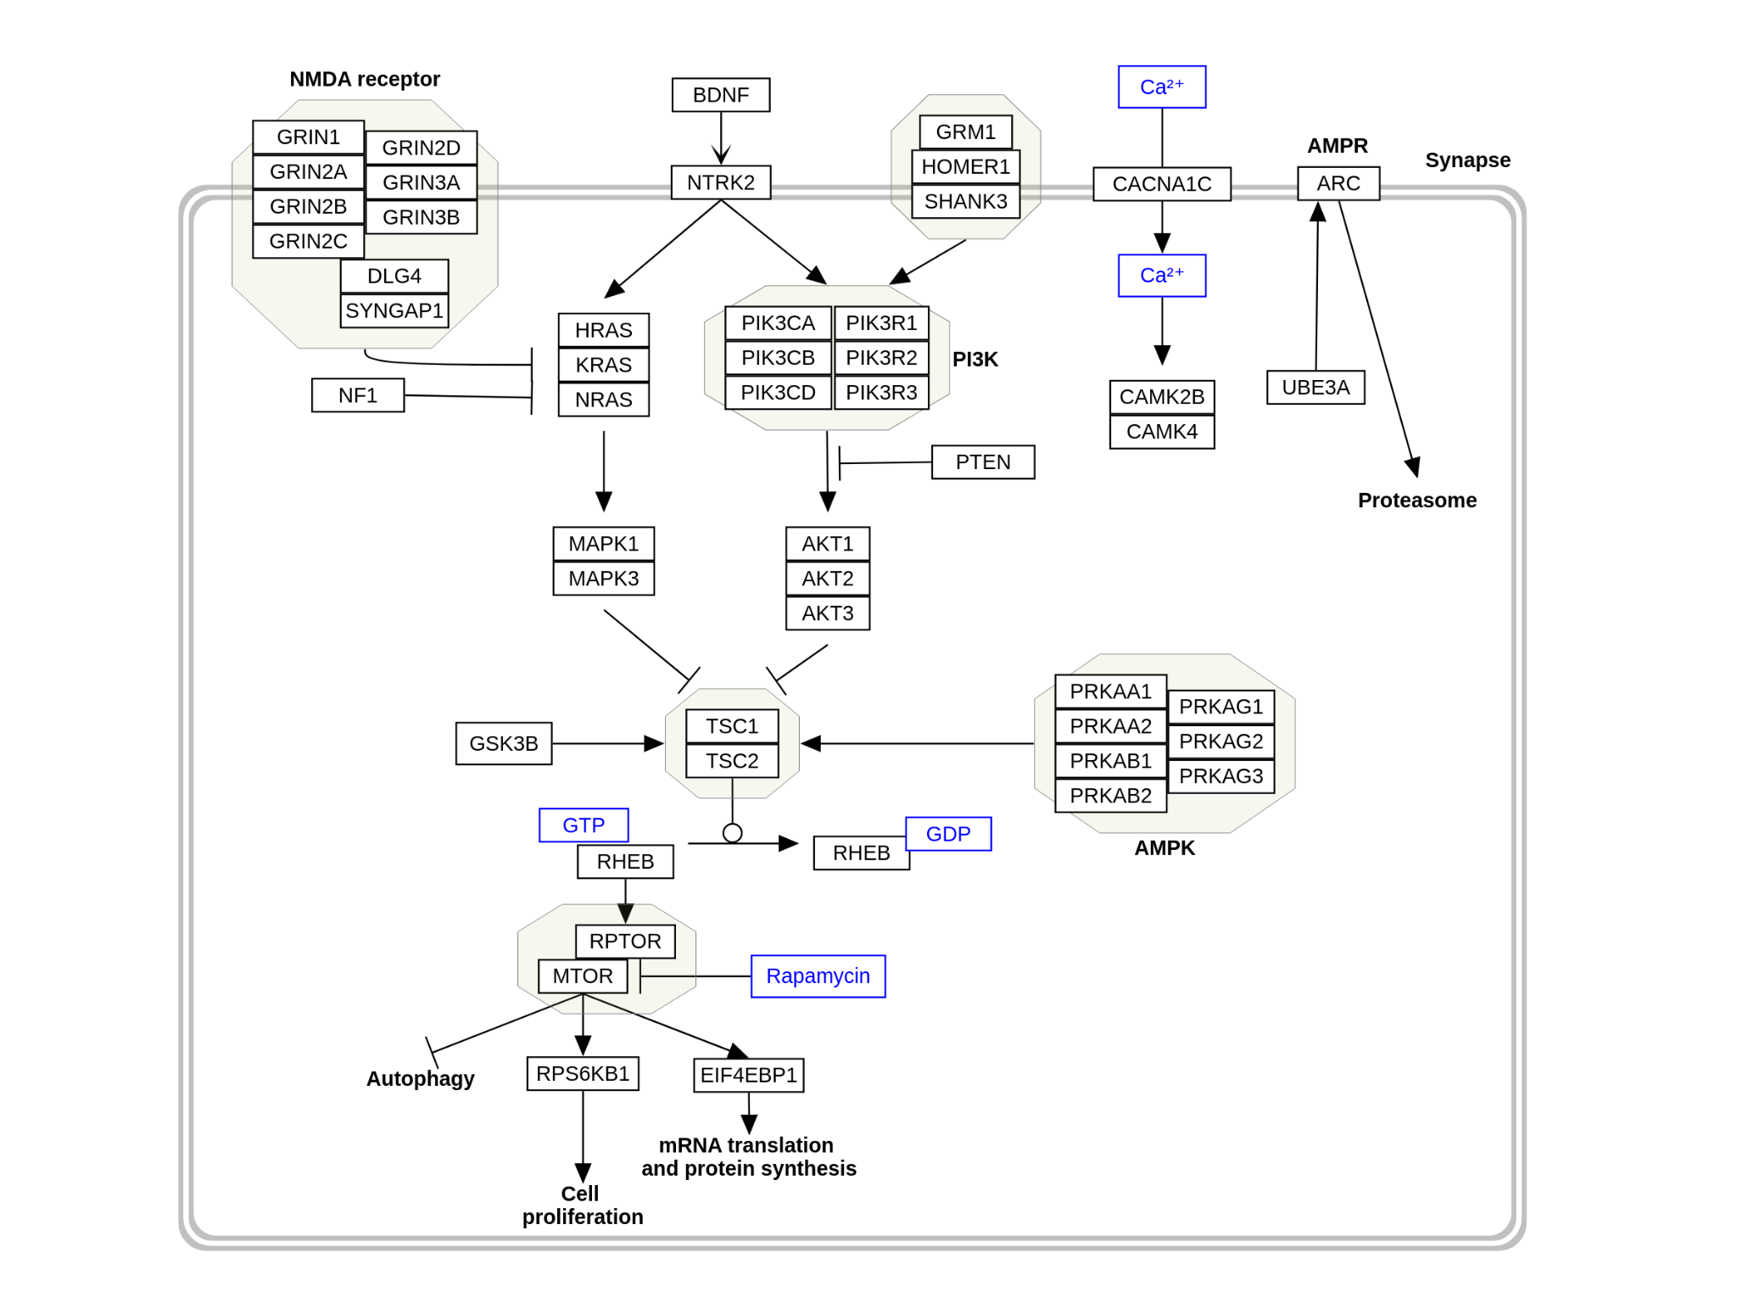

Co-expressão entre cérebro e sangue
Disruption of postsynaptic signaling by copy number variations
TEA feminino comparado com Controle feminino
ARC: promissor como biomarcador de TEA feminino!
Participa de vias relacionadas ao autismo e outros processos de regulação sináptica em transtornos como esquizofrenia, estresse e ansiedade.
Synaptic signaling associated with autism spectrum disorder

Slide 49
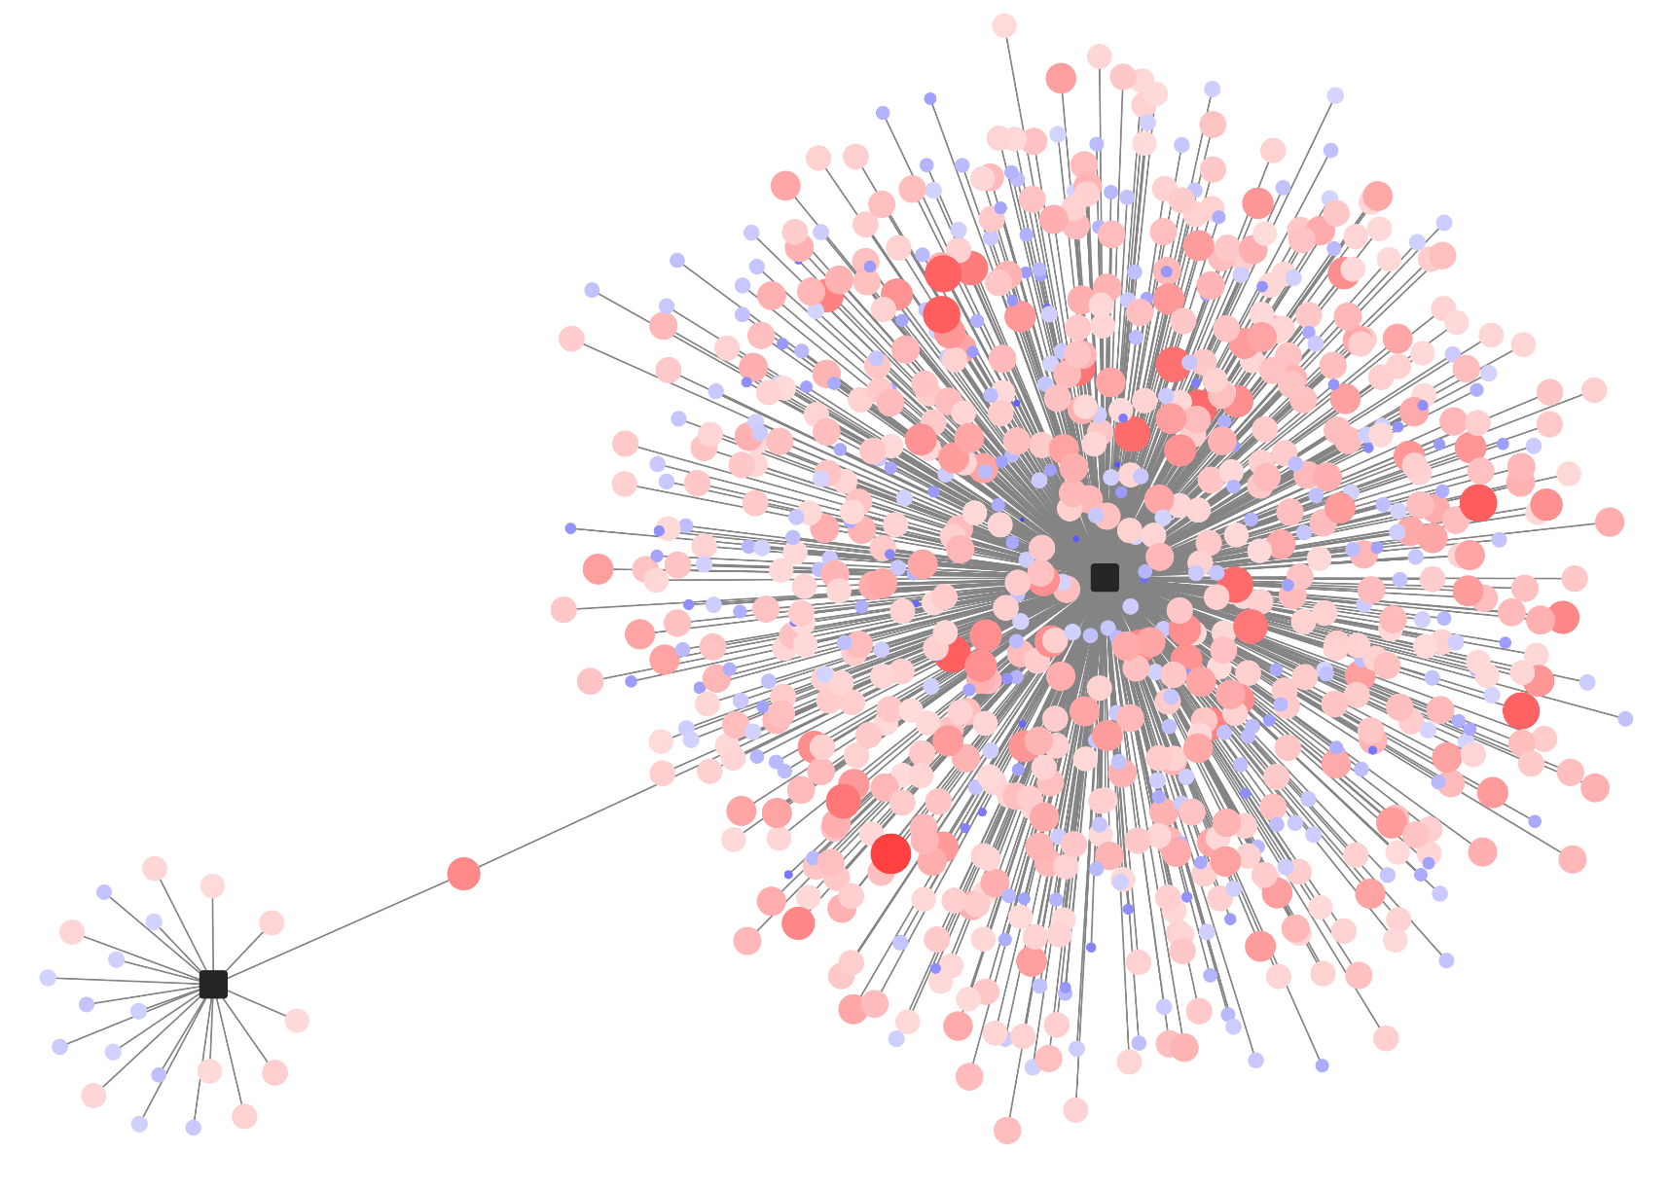
Co-expressão entre cérebro e sangue
TEA feminino comparado com TEA masculino
Intersecção para o gene:
C1QC (Chr1)
Sangue
down-regulado no cérebro e up-regulado no sangue
Parte do sistema complemento (sistema imune).
Sem associação com autismo.
Predominante no sangue.
No cérebro, predomina em células da microglia.
C1QC
Cérebro
Os nós representam os genes. O tamanho e coloração dos nós indicam a variação de log2 fold change. As arestas representam o tipo de amostra onde o gene foi identificado.

Slide 50
Conclusões

Slide 51
O que conseguimos responder:
1. É possível identificar genes centrais e módulos de expressão que diferenciam amostras de neurodivergentes femininos e masculinos? É possível ampliar o escopo de comparação entre neurodivergentes e neurotípicos?
Foi possível criar módulos ou grupos de análise a partir da filtragem dos dados.
Os genes “centrais” para nossas redes, são aqueles que fazem intersecção entre módulos/grupos.

Slide 52
O que conseguimos responder:
2. A expressão destes genes centrais, se relaciona com a co-expressão de genes de hormonas sexuais regulados pelo eixo hipotálamo-hipófise de maneira diferencial?
Não encontramos co-expressão de genes centrais identificados com genes de hormonas sexuais.

Slide 53
O que conseguimos responder:
3. Os genes centrais identificados aqui já foram previamente associados ao TEA?
Sim! Alguns dos genes centrais identificados já foram associados ao TEA!
O que é um bom indicativo de correlação entre a expressão diferencial e a possibilidade de propô-lo como biomarcadores!

Slide 54
O que conseguimos responder:
4. Existe correlação entre os genes centrais identificados e a localização cromossomal em X e Y?
Não. A localização dos genes centrais identificados não está enviesada para os cromossomos X e Y.
Observamos uma alta frequência de genes centrais nos cromossomos 15 e 1.

Slide 55
O que conseguimos responder:
5. Existe correlação entre os genes centrais identificados no cérebro e no sangue? É possível propô-los como biomarcadores?
Sim! Encontramos duas intersecções, mas a mais interessante foi:
ARC (para TEA feminino, comparado a indivíduos neurotípicos femininos)
O fold change foi de pelo menos 2x, o que talvez já poderia ser um indicativo de um biomarcador para TEA feminino no sangue?*
*Mais estudos são necessários, além de um maior número de amostras/replicatas de TEA feminino para avaliar a robustez estatística, o que acabou sendo uma limitação deste estudo.

Slide 56
Obrigada!

Slide 57
Referências
AMERICAN PSYCHIATRIC ASSOCIATION. Manual diagnóstico e estatístico de transtornos mentais: DSM-5. 5. ed. Porto Alegre: Artmed, 2014.
ABRAHAM, Joseph R. et al. Proteomic Investigations of Autism Brain Identify Known and Novel Pathogenetic Processes. Scientific Reports, v. 9, n. 1, art. 13118, 11 sept. 2019. DOI: 10.1038/s41598-019-49533-y.
BOURGERON, Thomas. From the genetic architecture to synaptic plasticity in autism spectrum disorder. Nature Reviews Neuroscience, v. 16, n. 9, p. 551–563, 2015. DOI: 10.1038/nrn3992.
COSTA-MATTIOLI, Mauro; MONTEGGIA, Lisa M. mTOR complexes in neurodevelopmental and neuropsychiatric disorders. Nature Neuroscience, v. 16, n. 11, p. 1537–1543, 2013. DOI: 10.1038/nn.3546.
LIU, Wenlong et al. Integration of Urine Proteomic and Metabolomic Profiling Reveals Novel Insights Into Neuroinflammation in Autism Spectrum Disorder. Frontiers in Psychiatry, v. 13, 2022. DOI: 10.3389/fpsyt.2022.780747.
KONG, Sek Won et al. Characteristics and predictive value of blood transcriptome signature in males with autism spectrum disorders. PLoS ONE, v. 7, n. 12, e49475, dez. 2012. DOI: 10.1371/journal.pone.0049475.
PARIKSHAK, Neelroop N.; GANDAL, Michael J.; GESCHWIND, Daniel H. Systems biology and gene networks in neurodevelopmental and neurodegenerative disorders. Nature Reviews Genetics, v. 16, p. 441–458, 2015. DOI: 10.1038/nrg3934.
Notes:
(como os níveis de evidência dos genes variam em cada região do genoma)

